Slide 1
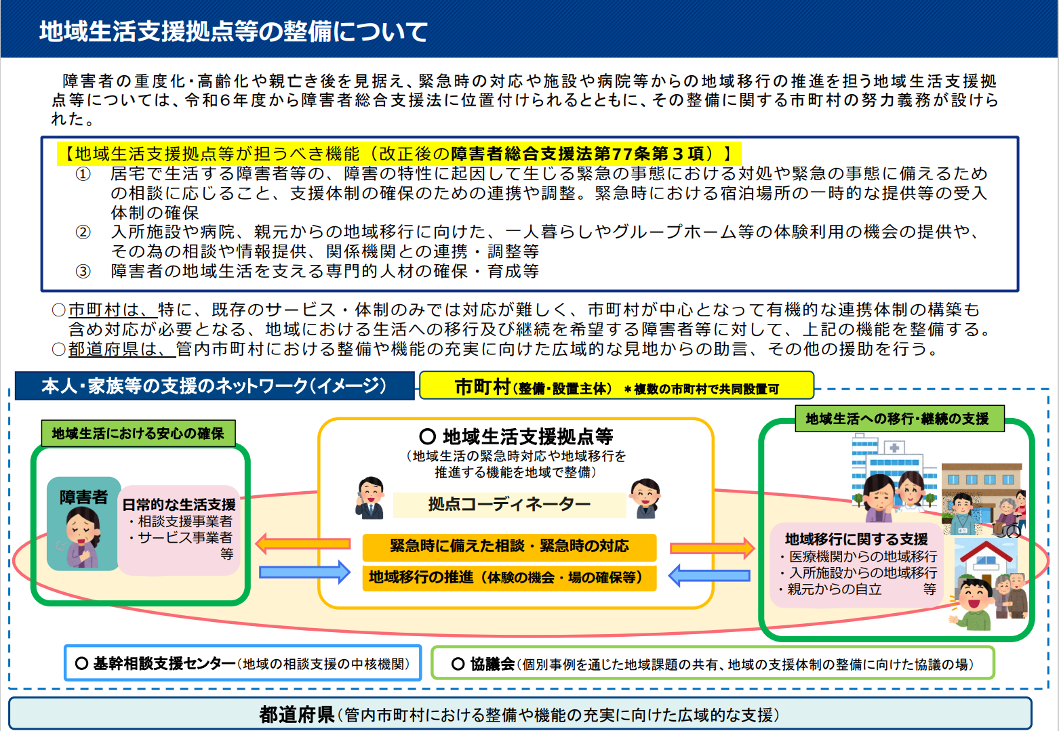
地域生活支援拠点等について
地域生活支援拠点等の充実・強化について
資料５
出典：厚生労働省ホームページ「地域生活支援拠点等」
1

Slide 2
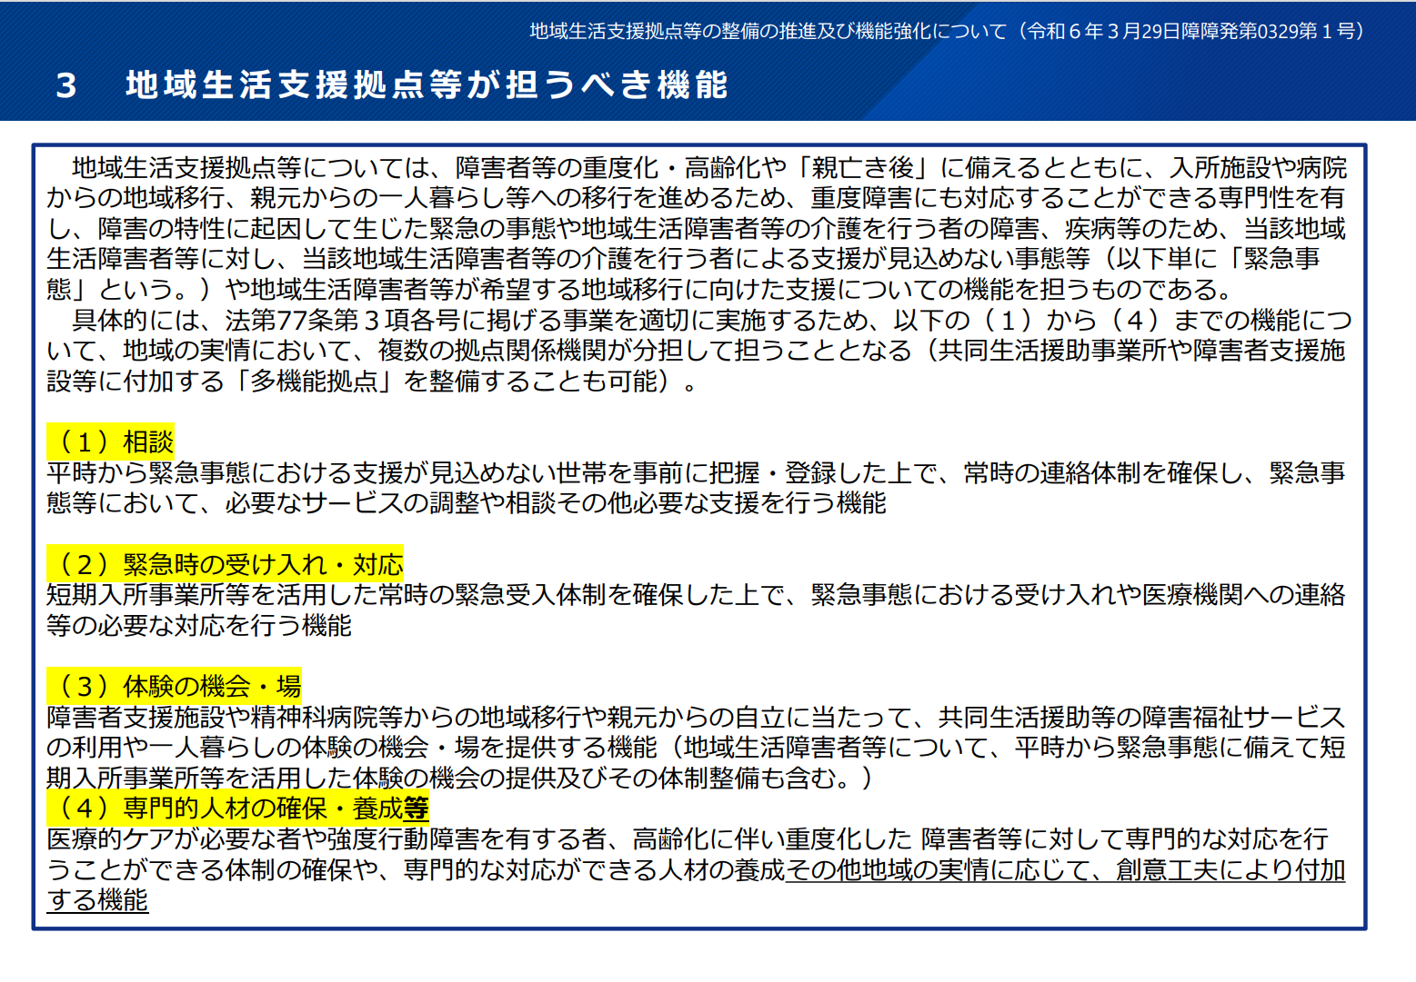
地域生活支援拠点等について
地域生活支援拠点等の充実・強化について
出典：厚生労働省ホームページ「地域生活支援拠点等」
2

Slide 3
地域生活支援拠点等について
地域生活支援拠点等の充実・強化について
第７期大阪府障がい福祉計画への位置づけ
第７期大阪府障がい福祉計画 目標（令和８年度末）
地域生活支援拠点等の機能の充実
・令和８年度末までに、各市町村において効果的な支援体制及び緊急時の連絡体制の構築
・年１回以上運用状況を検証・検討
令和８年度の取組み（市町村への働きかけ）
◆地域生活支援拠点等の市町村意見交換会（令和８年９月予定）
・参加対象者 市町村担当者、基幹相談支援センター、地域生活支援拠点等を担う事業者
・内容 地域生活支援拠点等に係る取組み発表
大阪府の取組み状況（「地域生活支援拠点等に係るアンケート結果（概要）」ほか）
グループ分けによる意見交換
テーマ（予定）
①各機能の整備状況 ②地域生活支援拠点等の運用状況の検証・検討 等
◆運用状況の検証・検討の推進・強化
・未整備町へのヒアリング等による働きかけ
・検証・検討状況の見える化の推進（大阪府地域生活支援拠点等ポータルサイトによる公表）
・好事例の横展開（上記意見交換会の実施）
3

Slide 4
地域生活支援拠点等について
令和８年度地域生活支援拠点等の市町村アンケート結果概要
調査対象：府内43市町村
調査期間：令和８年６月（令和８年3月31日時点）
調査内容：コーディネーター設置、検証・検討の実施 等
１．地域生活支援拠点等の整備状況
令和7年度に1市が新たに地域生活支援拠点等を整備し、令和８年３月31日時点で、府内43市町村のうち42市町村が整備済み。
整備済の42市町村のうち、全てで「緊急時の受入・対応」について備えている。一方、「体験の機会・場」の機能を備えている市町村数は、33。
拠点コーディネーターについて、令和８年３月31日時点で「配置あり」が13。「配置なし」が29。
主な配置先は、「基幹相談支援センター」が7と最も多い。
拠点コーディネーターの業務内容は、「緊急事態に必要なサービスのコーディネートや相談等の支援」、「緊急事態における受入れの調整や医療機関への連絡等」が多くなっている。
府内の整備状況（整備年度についてはR７国調査より）
※令和８年３月31日時点(整備済42市町村、未整備1町)
府内の整備状況(備えている機能) ※令和８年３月31日時点
整備年度 | 箇所 | 市町村名
H28年度 | 2 | 豊中市、吹田市
H29年度 | 4 | 堺市、富田林市、河内長野市、大阪狭山市
H30年度 | 2 | 守口市、能勢町
R１年度 | 9 | 大阪市、高槻市、大東市、門真市、島本町、豊能町、 太子町、河南町、千早赤阪村
R２年度 | 15 | 岸和田市、池田市、貝塚市、茨木市、寝屋川市、 箕面市、柏原市、羽曳野市、摂津市、 高石市、藤井寺市、東大阪市、四條畷市、熊取町
R３年度 | 5 | 八尾市、松原市、和泉市、交野市、阪南市、岬町
R５年度 | 2 | 泉大津市、枚方市
R６年度 | 2 | 泉佐野市、田尻町
R7年度 | 1 | 泉南市
整備予定 | 1 | 忠岡町(R8)
備えている機能
①相談 | ③緊急時の 受入・対応 | ②体験の機会・場 | ④専門的人材の 確保・養成等
39 | 42 | 33 | 33
拠点コーディネーターの配置状況
コーディネーターの配置状況 | 市町村数
配置あり（圏域整備における配置含む） | 13
配置なし | 29
合計 | 42
拠点コーディネーター配置先
配置場所 | 市町村数
基幹相談支援センター | 7
相談支援事業所（委託・指定） | 1
相談支援事業所以外の障がい福祉サービス事業所 | 2
市町村障がい福祉主管課 | 0
その他 | 3
4

Slide 5
２．各機能の実施状況について
令和８年度地域生活支援拠点等の市町村アンケート結果概要
整備済42市町村のうち、「緊急時の支援が見込めない障がい者等の事前把握・登録」を行っているのは15。
事前把握・登録を行っている市町村の把握・登録方法では、「公募（ホームページや広報誌等で本人や保護者へ周知）」をしている市町村が８、「担当の相談支援専門員が登録の必要性等を判断して選定」としている市町村が７。
緊急時の受入れ先として確保している居室数の回答があった市町村は28。左記以外の市町村では、「事業所登録は行っているが居室数までは把握していない」等の回答があった（調査回答より）。
居室を確保している受け入れ先の障がい福祉サービス事業所としては、短期入所事業所が最も多い。
夜間・休日を含む24時間の緊急時の相談体制を整備している市町村は31。
緊急時の支援が見込めない障がい者等の事前把握・登録
事前把握・登録方法（複数回答）
事前把握・登録の有無 | 市町村数
事前把握・登録をしている | 15
事前把握・登録をしていない | 27
合計 | 42
事前把握・登録方法 | 市町村数
a. 公募（ホームページや広報誌等で本人や保護者へ周知） | 8
b. 関係機関が参加する会議等で、規定した基準に該当する対象者を選定 | 3
c. 担当の相談支援専門員が登録の必要性等を判断して選定 | 7
d. その他 | 1
緊急時の受入れ先として確保している居室数について（複数回答）
受入れ先 | 市町村数 | 確保居室数
短期入所事業所 | 12 | 35室
グループホーム | 7 | 26室
障がい者支援施設 | 11 | 22室
高齢者施設 | 2 | 4室
医療機関 | １ | １室
その他 | ６ | 19室
合計 |  | 107室
夜間・休日を含む24時間の緊急時の相談体制
24時間の相談体制の有無 | 市町村数
24時間の相談体制あり | 31
24時間の相談体制なし | 11
合計 | 42
（具体的な内容）
・通所介護、地域密着型通所介護。
・ショートステイ（高齢者施設、医療機関）

Slide 6
２．各機能の実施状況について
令和８年度地域生活支援拠点等の市町村アンケート結果概要
令和7年度の緊急時の受入れについての実績は、受入れ要請件数が「0件」の市町村が23。全市町村の受入れ件数の総数は200件。
令和７年度の体験の機会・場の実績としては、「入所施設からの地域移行にかかる体験」を行った市町村と、「精神科病院からの地域移行にかかる体験」を行った市町村がそれぞれ2。「緊急時の受入れに備えた体験」を行った市町村が3。
令和7年度の緊急時の受入れ実績
令和7年度の体験の機会・場の実績（複数回答）
受入れ要請件数 | 市町村数 | 左記要請件数のうち受入れ実績
0回 | 23 | 0回
1～2回 | 10 | 1～2回（計11件）
3～5回 | 2 | 3～４回（計6件）
6～9回 | 4 | 6～8回（計26件）
10回以上 | 3 | 10回以上（計157件）
合計 | 42 | （全受入れ件数）200件
把握方法 | 市町村数 | のべ人数
入所施設からの地域移行にかかる体験 | 2 | 6人
精神科病院からの地域移行にかかる体験 | 2 | 33人
緊急時の受入れに備えた体験 | 3 | 6人
その他 | 8 | 35人
合計 |  | 80人
３．地域支援拠点等の運用状況の検証・検討について
整備済42市町村のうち、令和７年度に運用状況の検証・検討を行ったのは37。
運用状況の検証・検討の実施回数は、年に1回実施したのが23、年に２回以上実施したのが合計14。
実施方法について、「地域生活支援拠点等の機能充実に向けた運用状況の検証及び検討の手引き」をもとに実施した市町村が６、また「有識者等の参加者の知見による評価をもとに検証・検討を実施」した市町村が10。
運用状況の検証・検討の実施状況
実施方法（複数回答）
検証・検討結果の公表
実施状況 | 市町村数
実施した | 37
実施していない | 5
合計 | 42
実施方法 | 市町村数
「地域生活支援拠点等の機能充実に向けた運用状況の検証及び検討の手引き」をもとに実施 | ６
独自に設定した評価シートや評価方法等をもとに実施 | 4
有識者等の参加者の知見による評価をもとに検証・検討を実施 | 10
その他 | 17
合計 | 37
公表の有無 | 市町村数 | うちホームページでの掲載あり
公表している | 12 | 5
公表していない | 25 | -
合計 | 37
運用状況の検証・検討の実施回数
実施回数 | 市町村数
年に６回以上 | 2
年に４～５回 | ５
年に２～３回 | 7
年に１回 | 23
合計 | 37

Slide 7
令和８年度地域生活支援拠点等の市町村アンケート結果概要
４．市町村の取組み
 | 抽出された課題 | 課題に対する取り組み | 効果
相談 | ①緊急時の支援が見込めない世帯を事前に支援者間で共有する。 ②基幹相談支援センター、委託相談、特定相談支援事業所の緊急時の相談対応時の役割の整理。 ③市民への周知啓発不足。 | ①支援者間で共有するツールとして、「緊急時に希望する対応はどのようなことなのか」「主介護者以外の緊急時に対応できる連絡先はどこか」「主介護者が長期不在になった時に生活の場はどこか」などを聞き取る「もしもの時の確認シート」を作成。相談支援専門員に対して、モニタリング時やサービス担当者会議で使用していただくように周知した。 ②緊急時に対応する24時間支援体制の構築。 ③リーフレット作成。 | ①サービス担当者会議で相談支援専門員が主となり、「もしも」の緊急時に支援者として、何ができるのかを話をするきっかけになったという効果があった。 ②現状の体制にて随時対応している。 ③周知啓発活動が容易に貢献。
緊急時の受入れ・対応 | ①緊急時に受入可能な市内短期入所事業所の整備（市立施設の建て替え時に機能の位置づけを検討）。 ②令和5年度に 4事業所を地域生活支援拠点等として認定し、令和 7年度は 2事業所を増設したが、実績や稼働状況を検証し、より効果的に事業展開していく必要がある。 ③短期入所ではなく、在宅でも過ごせるような体制づくり。 | ①利用契約なしでも、空きがあり受け入れ体制が整えられる場合に緊急利用可である市外9事業所を確保。 ②2か月に１回、拠点等事業所の参加する関係者会議を開催し、実績や稼働状況を共有する場を設けている。 ③居宅介護事業所に対して、医療的ケアや行動障がいがある人の受入れが可能かどうかということや、緊急時当日にヘルパーの派遣が可能かどうかを把握するためのアンケートを行った。 | ①現状の体制にて随時対応している。 ②実績や稼働状況また事業における運営上の課題について共有、検証、意見交換をすることができ、より効果的な事業の展開について寄与している。 ③対応できる枠があれば対応する、と回答があった一方で、ヘルパーの人手不足と回答する事業所が多くあり、緊急時当日に派遣する難しさを感じた。
体験の機会・場 | ①単身生活体験の場がない。 | ①単身生活体験事業を創設。 | ①単身生活者の増加に貢献。
専門的人材の確保・養成等 | ①地域の人材育成に向けた取組。行動障がいを有する人への専門的な支援体制の構築と人材の確保・養成。 ②事業所規模により研修機会に差がある。 ③重度障害者の援護を行える事業所、人材が不足している。 | ①強度行動障がい支援体制整備事業を開始し、強度行動障がい支援部会を設置。 ②地域自立支援協議会にて研修会を開催。 ③強度行動障害の支援にかかる研修受講費用および研修受講にかかる人員補填費用についての補助事業を令和７年度より実施。 | ①職員視点から利用者視点へと職員の意識に変化が見られ始めた。 ②多数の参加があり、事業所間が深まった。 ③新たに重度障害者の受け入れ可能な事業所が増えた。今後、効果を検証。
関係機関の連携による支援体制整備の事例
 | 関係機関等が連携して支援体制を整えて緊急時の受入や地域移行ができた事例
強度行動障がいのある方 | ・相談支援事業所、基幹相談支援センター、地域生活支援拠点等の機能を担う短期入所事業所、行政等が連携し、緊急時の受入れを行っている。緊急時の事例について関係機関で共有し、市域での課題共有等を行っている。地域移行については、地域での暮らしに向けて本人の特性に配慮しながら支援者間で情報共有を行い、生活介護の体験利用を段階的に実施している。 ・強度行動障害のある方が障害児入所施設から地域のグループホームに移行するにあたり、保護者からの支援が受けられなかったため、子ども家庭センターなどの関係機関と地域の事業所とで連携し、地域移行につなげた。 等
医療的ケアが必要な方 | ・「医療的ケア児等支援調整アセスメントチーム」で定期的に会議を開催し、医療的ケアが必要な方についての支援体制の整備等について協議を行った。 等
7

Slide 8
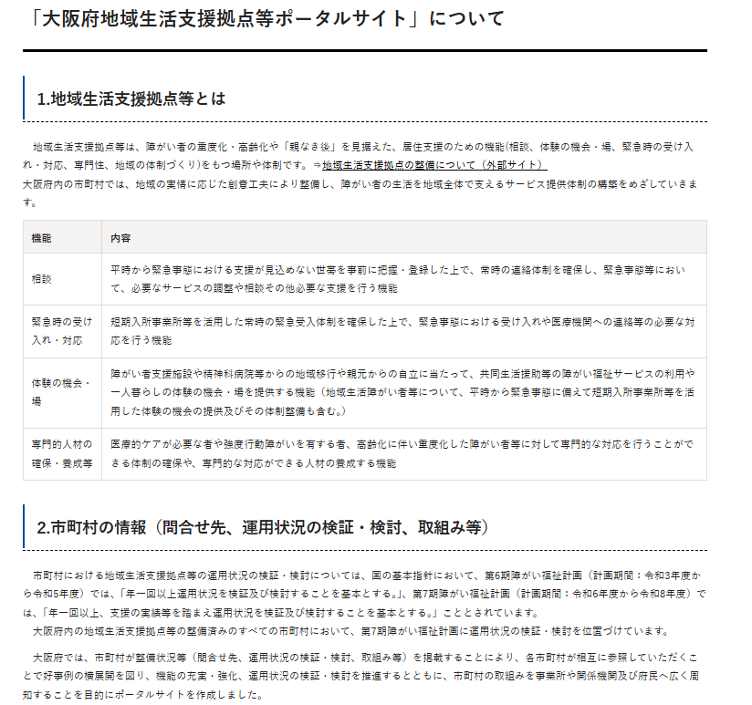
大阪府地域生活支援拠点等ポータルサイト （Ｒ8.４月～運用開始）
大阪府のホームページ上に各市町村の情報シートが一覧できるページを作成
https://www.pref.osaka.lg.jp/o090080/shisetsufukushi/chikiseikatukyoten/index.html
大阪府ホームページ（抜粋）
8

Slide 9
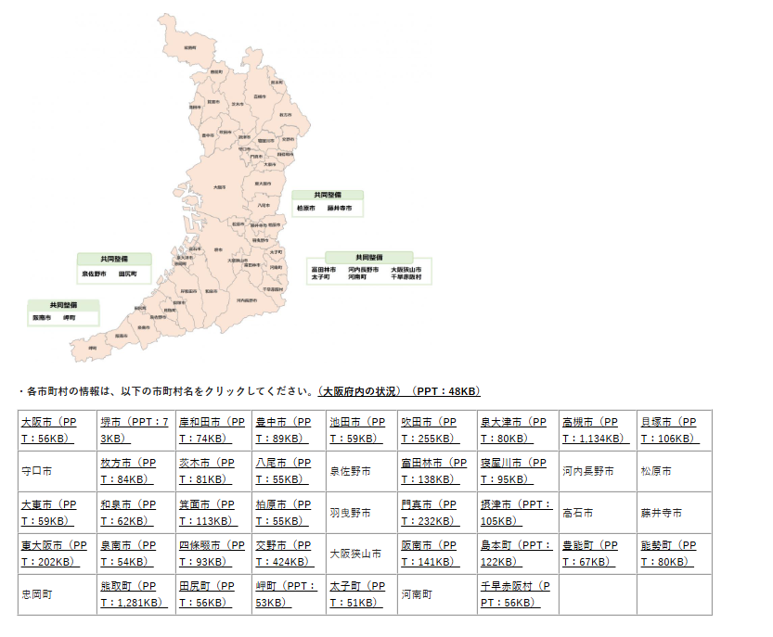
大阪府ホームページ（抜粋）

Slide 10
様式ひな形
「大阪府地域生活支援拠点等ポータルサイト」情報シート
市町村章等
※市町村における地域生活支援拠点等について特色等を記載。
（記載しない場合は、枠を削除してください。）
01
02
03
市町村名
人口（令和８年１月現在）
●●人
整備時期：令和●年●月
市町村
問合せ先
運用状況の
検証・検討
取組み
地域生活支援拠点等に関するお問い合わせはこちらです。
地域生活支援拠点等の運用状況の検証・検討について掲載しています。
地域生活支援拠点等についての取組みを掲載しています。

Slide 11
01
市町村問合せ先
地域生活支援拠点等に関するお問い合わせはこちらです。
〇〇市 〇〇課
住所
電話番号
連絡用アドレス
担当係名等
（緊急時の受入れ・対応について）

Slide 12
02
運用状況の検証・検討
検証・検討の場の名称
具体的な内容
テキストが入ります。
テキストが入ります。
開催頻度
テキストが入ります。
地域生活支援拠点等
コーディネーターの配置
テキストが入ります。
テキストが入ります。

